Slide 1
Uloga i proizvodi HBOR-a za poticanje korištenja ESI fondova
Savjetovanje ”EU fondovi i grafička industrija”
Zagreb, 19. veljače 2015. godine

Slide 2
Opće informacije o HBOR-u
HBOR je osnovan 1992. godine posebnim zakonom kao posebna financijska institucija sa svrhom kreditiranja obnove i razvitka hrvatskog gospodarstva
HBOR je u 100%-tnom vlasništvu Republike Hrvatske
HBOR potiče sustavni, održivi i ravnomjeran gospodarski i društveni razvitak sukladno općim strateškim ciljevima RH
3 funkcije u jednoj
ustanovi:
Razvitak
Financiranje izvoza
Osiguranje izvoza
Notes:
HBOR je posebna financijska ustanova u potpunosti u vlasništvu države.
Tri funkcije: financiranje izvoza, razvitak i osiguranje izvoza
Cilj naše ustanove nije ostvarivanje dobiti, već postizanje maksimalne učinkovitosti te povećanje konkurentnosti i razine razvoja nacionalnog gospodarstva

Slide 3
Usluge HBOR-a
Osiguranje izvoza od političkih i komercijalnih rizika
Savjetodavna usluga
Garantno poslovanje
Kreditno poslovanje
3/15

Slide 4
REGIONALNO DJELOVANJE
Područni uredi:
izravniji pristup korisnicima kredita
lakši i brži pristup informacijama
jača regionalna prisutnost HBOR-a
naglašenija savjetodavna uloga HBOR-a
snažnija potpora obrtnicima, malim i srednjim poduzetnicima
ujednačeniji gospodarski razvitak svih krajeva Republike Hrvatske
ZAGREB
RIJEKA
OSIJEK
PULA
GOSPIĆ
SPLIT
4/15

Slide 5
Kreditiranje
PRIORITETI
Utemeljenje i razvoj poduzetništva (MSP)
Prerađivačka industrija
Zaštita okoliša i obnovljivi izvori energije
Turizam
Poljoprivreda
Izvoz
Inovacije i nove tehnologije
Infrastruktura
Podrška korištenju EU fondova
Izravno i/li preko poslovnih banaka
(Ugovor o suradnji sa 27 od 30 poslovnih banaka)
5/15

Slide 6
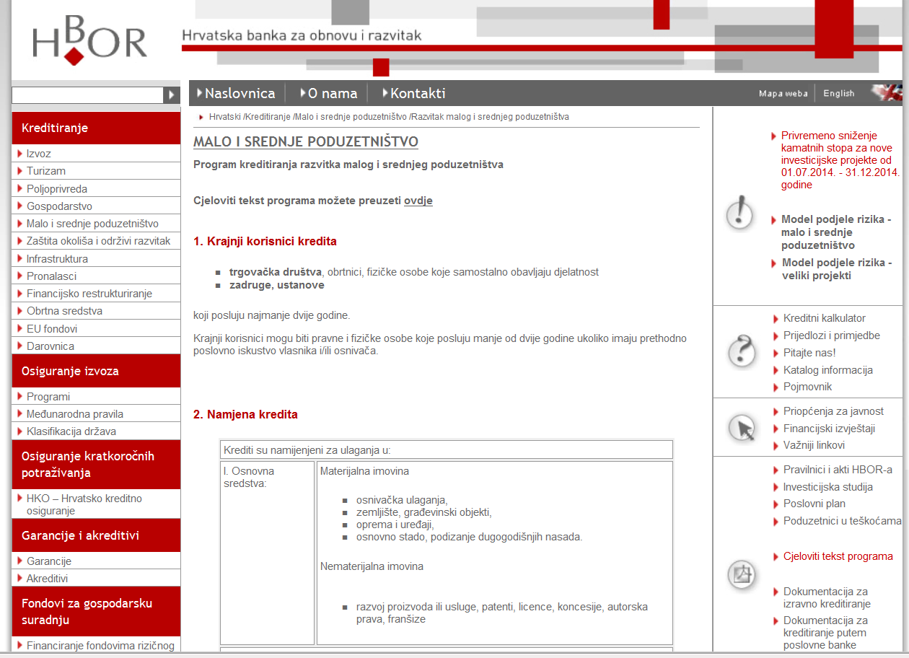

Slide 7
Europski strukturni i investicijski fondovi
Financijsko razdoblje 2014.-2020. – alokacija 10 mlrd EUR iz:
- Europskog fonda za regionalni razvoj
Kohezijskog fonda
Europskog socijalnog fonda
Europski poljoprivredni fond za
ruralni razvoj
Europski pomorski i ribarski fond
Europski poljoprivredni garancijski
fond
OP KONKURENTOST I KOHEZIJA
OP UČINKOVITI LJUDSKI RESURSI
PROGRAM RURALNOG RAZVOJA 2014.-2020.
OP ZA POMORSTVO I RIBARSTVO 2014.-2020.
NAC. PROGRAM POMOĆI SEKTORU VINA 2014.-2018.
7/15

Slide 8
HBOR i ESI fondovi
CILJ HBOR-a:
Olakšati i poticati apsorpciju ESI fondova te posredno doprinijeti održivom razvoju i uravnoteženom gospodarskom rastu
Postati prepoznatljivi kao ključan i kvalitetan partner za EU sufinanciranje među korisnicima EU projekata te drugim relevantnim dionicima
KAKO?
1. KREDITNO POSLOVANJE
2. GARANTNO POSLOVANJE
3. INFORMATIVNA ULOGA I PARTNERSTVO S KLJUČNIM DIONICIMA
8/15

Slide 9
HBOR I ESI FONDOVI – (1) KREDITNO POSLOVANJE
3 SPECIJALIZIRANA PROGRAMA KREDITIRANJA:
Program kreditiranja | ULAGANJA
PK KORISNIKA JAVNOG SEKTORA | Sva ulaganja javnog sektora iz sredstava Europskog fonda za regionalni razvoj i Kohezijskog fonda
PK EU KORISNIKA PRIVATNOG SEKTORA | Sva ulaganja privatnog sektora iz Europskog fonda za regionalni razvoj i Europskog socijalnog fonda
PK EU KORISNIKA PROGRAMA RURALNOG RAZVOJA, RIBARSTVA I „VINSKE OMOTNICE” | Sva ulaganja korisnika Programa ruralnog razvoja 2014.-2020., OP za ribarstvo, OP za pomorstvo i ribarstvo 2014.-2020., Nacionalnog programa pomoći sektoru vina 2014.-2020.
9/15

Slide 10
PK EU KORISNIKA PRIVATNOG SEKTORA
Cilj | Kreditiranje projekata privatnog sektora koji se sufinanciraju sredstvima ESI fondova
Korisnici kredita | Svi korisnici koji se bave ekonomskom djelatnošću, bez obzira na njihov pravni oblik, pod uvjetom da istovremeno zadovoljavaju uvjete ESI fondova
Namjena | Financiranje troškova provedbe projekta, koji obuhvaćaju: -dio projekta koji će se financirati sredstvima ESI fondova - prihvatljivi izdaci izdatke koji su dio projekta, a koje nije moguće kandidirati za ESI fondove
Iznos | Najniži iznos kredita je 80.000,00 kuna. Najviši iznos kredita nije ograničen. Krediti se odobravaju u kunama, uz valutnu klauzulu u EUR
Kamatna stopa | Najmanje 3% godišnje, ovisno o kreditnom rangu klijenta i kolateralizaciji
Rok otplate | Do 15 g., uključujući do 3 godina počeka (17 g., uključujući do 4 godina počeka, ukoliko je isto opravdano inv. studijom)
Način kreditiranja | Izravno i putem poslovnih banaka
10/15

Slide 11
FINANCIJSKA KONSTRUKCIJA EU PROJEKATA
Bespovratna sredstva iz fondova EU za sufinanciranje prihvatljivih izdataka u određenom postotku
Kreditna (vlastita) sredstva za financiranje preostalog dijela prihvatljivih izdataka
Kreditna (vlastita) sredstva za financiranje neprihvatljivih izdataka koji čine sastavni dio projekta
11/15

Slide 12
Natječaj MINPO- uz projektnu aplikaciju dostavlja se i obvezujuće pismo namjere banke o zatvaranju financijske konstrukcije projekta
Preduvjet potpisivanja Ugovora o dodjeli bespovratnih sredstava, je dostava Ugovora o kreditu (ukoliko se kreditom zatvara financijska konstrukcija projekta)
NOVČANI TOK:
Isplata EU granta dijelom avansno (do 30% kod natječaja MINPO-a uz predočenje avansne garancije), ostatak tijekom provedbe projekta na kvartalnoj osnovi („Korisnik podnosi Zahtjev za nadoknadom sredstava HAMAG-BICRO u roku 15 kalendarskih dana nakon isteka svaka 3 mjeseca provedbe projekta”- nacrt Uputa za prijavitelje).
12/15

Slide 13
IZDAVANJE AVANSNE GARANCIJE
IZDAVANJE BANKARSKE GARANCIJE ZA POVRAT PREDUJMA IZ EU DAROVNICE
Način provedbe ESI fondova uključuje mogućnost isplate predujma iz EU darovnice korisniku EU projekta uz predočenje bankarske garancije za povrat avansa.
Natječaj MINPO – nacrt Uputa za prijavitelje:
Korisnik ima pravo podnijeti zahtjev za predujmom čiji iznos može iznositi najviše 30% od odobrenih bespovratnih sredstava po projektu.
Uvjet za isplatu predujma je dostava garancije HAMAG-BICRO na iznos predujma s rokom važenja najmanje jednakim vremenu trajanja projekta.
HBOR može na zahtjev investitora, koji će podnositi HBOR-u izravni zahtjev za kredit izdati bankarsku garanciju za povrat predujma iz EU darovnice u korist nadležnog tijela za provedbu EU fondova
13/15

Slide 14
PREPORUKE EU KORISNICIMA
U ŠTO RANIJOJ FAZI KONTAKTIRATI HBOR/POSLOVNU BANKU KAKO BI SE NA VRIJEME UKLJUČILI SVI SUDIONICI KOJI ĆE FINANCIRATI PROJEKT
UTVRDITI TOČAN IZNOS POTREBNIH SREDSTAVA I CJELOKUPNU FINANCIJSKU KONSTRUKCIJU PROJEKTA:
- potreban iznos za sufinanciranje prihvatljivih izdataka
- nužne izdatke koji su neprihvatljivi po pojedinom natječaju
- uzeti u obzir način isplate EU granta
- u slučaju korištenja predujma voditi računa o ishođenju avansne garancije
OBRATITI PAŽNJU NA DOZVOLJENE INTENZITETE DRŽAVNIH POTPORA
14/15

Slide 15
HVALA NA PAŽNJI!
Marina Marasović, rukovoditeljica
EU fondovi i financijski instrumenti
www.hbor.hr
Strossmayerov trg 9
10000 Zagreb, Croatia
hbor@hbor.hr
Prijavite se za primanje HBOR-ovog mjesečnog EU newslettera na linku: http://www.hbor.hr/novo-eu-newsletter
15/15

